Slide 1
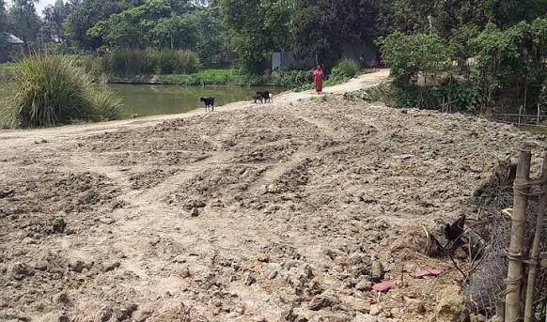
মোছাঃ নাসরিন নাহার
সহকারী শিক্ষক(ICT)
মকিমপুর মাধ্যমিক বিদ্যালয়
হরিণাকুন্ড,ঝিনাইদহ।
মাটির গঠন ও মাটির প্রকারভেদ
৯ম–১০ম শ্রেণি • বিজ্ঞান • ৮ম অধ্যায়

Slide 2
শিখনফল
পাঠ শেষে শিক্ষার্থীরা—
১. মাটির ধারণা
২. গঠন বুঝতে পারবে
৩. প্রকারভেদ শনাক্ত
মাটি কী এবং মাটির প্রধান উপাদানগুলো ব্যাখ্যা করতে পারবে।
মাটির কণারআকার,ফাঁকস্থান ও পানি ধারণক্ষমতার সম্পর্ক ব্যাখ্যা করতে পারবে।
বেলে, এঁটেল ও দোআঁশ মাটির বৈশিষ্ট্য তুলনা করতে পারবে।
৪. ব্যবহার নির্ধারণ
৫. পর্যবেক্ষণ ও যুক্তি
বিভিন্ন ফসলের জন্য উপযুক্ত মাটি নির্বাচন করতে পারবে।
সহজ শ্রেণিকক্ষ কার্যক্রমের মাধ্যমে মাটির বৈশিষ্ট্য যাচাই করতে পারবে।

Slide 3
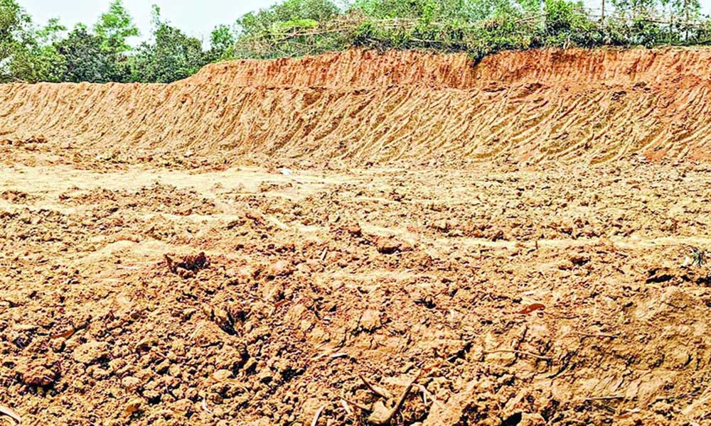

Slide 4
মাটি কী?
পৃথিবীর উপরিভাগের উদ্ভিদ-বান্ধব আলগা স্তর
• শিলা ক্ষয়, জৈব পদার্থের পচন এবং দীর্ঘ সময়ের পরিবর্তনের ফলে মাটি গঠিত হয়।
• মাটিতে খনিজ কণা, জৈব পদার্থ, পানি ও বায়ু থাকে।
• মাটির গঠন ও বৈশিষ্ট্য উদ্ভিদের বৃদ্ধি, কৃষি ও পরিবেশে গুরুত্বপূর্ণ।
পানি

Slide 5
মাটির প্রধান উপাদান
খনিজ
কণা
জৈব
পদার্থ
পানি
বায়ু

Slide 6
মাটির গঠন
মাটির কণার আকার ও বিন্যাস মাটির বৈশিষ্ট্য নির্ধারণে গুরুত্বপূর্ণ
কাদা
পলি
বালি
4

Slide 7
ফাঁকস্থান
কণার মাঝের ফাঁকা জায়গায় পানি ও বায়ু থাকে।
কণার আকার
বড় কণা → বেশি ফাঁক; ছোট কণা → সূক্ষ্ম গঠন।
ফলাফল
কণার আকার ও বিন্যাসের ওপর পানি নিষ্কাশন, বায়ু চলাচল ও পানি ধারণক্ষমতা নির্ভর করে।

Slide 8
মাটির স্তর বা প্রোফাইল
উপর থেকে নিচে মাটির বৈশিষ্ট্য পরিবর্তিত হয়
A স্তর — উপরিস্তর
বৈশিষ্ট্য
জৈব পদার্থ বেশি; উদ্ভিদের শিকড় ও জীবের কার্যকলাপ বেশি।
C স্তর — মাতৃশিলা-উৎপন্ন স্তর
B স্তর — নিম্নিস্তর
বৈশিষ্ট্য
খনিজ পদার্থ জমা হতে পারে; উপরিস্তরের তুলনায় জৈব পদার্থ কম।

Slide 9
C স্তর — মাতৃশিলা-উৎপন্ন স্তর
বৈশিষ্ট্য
আংশিকভাবে ক্ষয়প্রাপ্ত শিলা ও খনিজ পদার্থ থাকে।
R স্তর — মূল শিলা
বৈশিষ্ট্য
তুলনামূলক কঠিন ও কম পরিবর্তিত শিলা।

Slide 10
মাটির প্রকারভেদ
কণার আকার ও অনুপাতের ভিত্তিতে সাধারণভাবে—
বেলে মাটি
• বালিকণা তুলনামূলক বড়
• পানি দ্রুত নিষ্কাশিত হয়
• বায়ু চলাচল ভালো
• পানি ও পুষ্টি ধরে রাখার ক্ষমতা তুলনামূলক কম

Slide 11
এঁটেল মাটি
•
• কণাগুলো খুব সূক্ষ্ম
• পানি ধরে রাখে বেশি
• নিষ্কাশন ধীর
• ভেজা অবস্থায় আঠালো ও শুকালে শক্ত হতে পারে
6

Slide 12
দোআঁশ মাটি
• বালি, পলি ও কাদার ভারসাম্যপূর্ণ মিশ্রণ
• পানি ধারণ ও নিষ্কাশন—দুই দিকেই তুলনামূলক ভালো
• অধিকাংশ কৃষিজ ফসলের জন্য উপযোগী

Slide 13
তিন ধরনের মাটির তুলনা
বৈশিষ্ট্য | বেলে মাটি | এঁটেল মাটি | দোআঁশ মাটি
কণার আকার | বড় | খুব সূক্ষ্ম | মাঝারি/মিশ্র
পানি ধারণ | কম | বেশি | মাঝারি–ভালো
নিষ্কাশন | দ্রুত | ধীর | সুষম
কৃষিতে উপযোগিতা | কিছু ফসলের জন্য | কিছু ফসলের জন্য | অধিকাংশ ফসলের জন্য

Slide 14
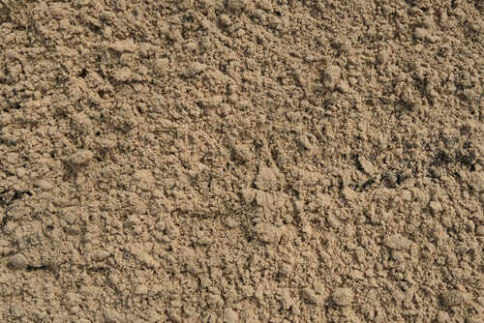
বেলে মাটি

Slide 15
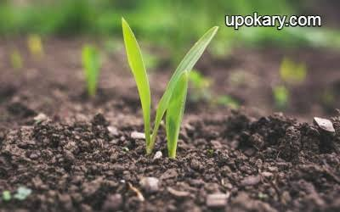
দোআঁশ মাটি

Slide 16
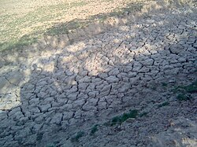
এঁটেল মাটি

Slide 17
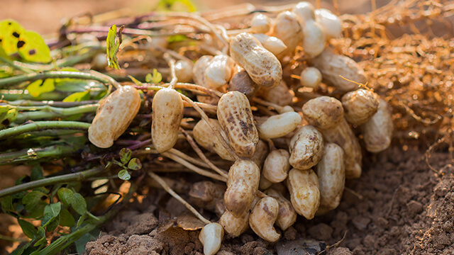

Slide 18
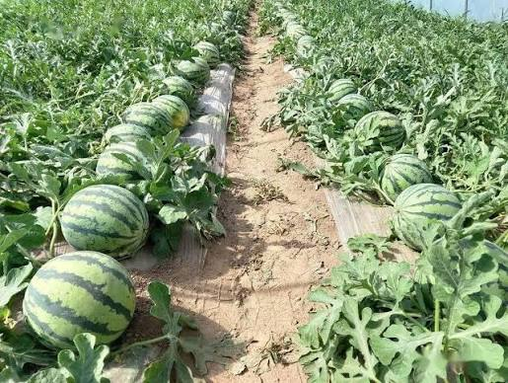

Slide 19
কোন ফসলের জন্য কোন মাটি?
মাটির বৈশিষ্ট্য ও ফসলের প্রয়োজন মিলিয়ে নির্বাচন
বেলে মাটি
দ্রুত পানি নিষ্কাশন প্রয়োজন এমন কিছু ফসলের জন্য উপযোগী।
উদাহরণ: চিনাবাদাম, তরমুজজাতীয় ফসল।
9

Slide 20
এঁটেল মাটি
পানি ধরে রাখার ক্ষমতা বেশি; কিছু জলপ্রিয়/ভারী মাটিপ্রিয় ফসলে উপযোগী।
দোআঁশ মাটি
উর্বরতা, বায়ু চলাচল ও পানি ধারণের ভারসাম্যের কারণে বহু ফসলের জন্য ভালো।
9

Slide 21
মূল্যায়ন
১. মাটির প্রধান উপাদান কী কী?
২. বেলে মাটিতে পানি দ্রুত নেমে যায় কেন?
৩. এঁটেল মাটির একটি বৈশিষ্ট্য বলো।
৪. দোআঁশ মাটি কৃষির জন্য কেন গুরুত্বপূর্ণ?
৫. মাটির কণার আকার ও ফাঁকস্থানের সম্পর্ক কী?

